Slide 1
Gestão Ambiental e Sustentabilidade
Prof. Dr. rer. pol. Evelize Welzel

Slide 2
Agradecimentos
Profs. Nelson Fragoso, Nelson Fruquim e Sérgio Luis Seloti Jr. pela cooperação e apoio para elaboração deste material.

Slide 3
Tópicos da Unidade 01
Introdução
Meio Ambiente
Problemas Ambientais

Slide 4

Meio Ambiente
“Tudo o que envolve ou cerca os seres vivos”
Ambio (latim): “Andar em volta de alguma coisa”

Slide 5
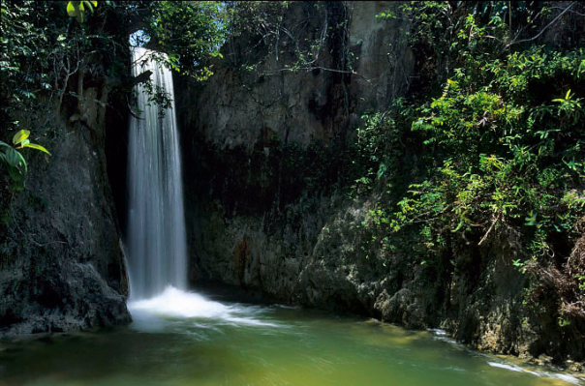

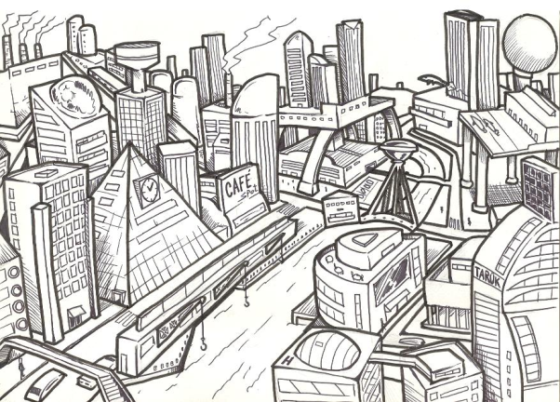
Meio Ambiente
Alterado, destruído e construído pelos seres humanos, como as áreas urbanas, industriais e rurais
Ambiente domesticado: áreas agrícolas, florestas plantadas, açudes, lagos artificiais etc
Ambiente físico e biológico originais, sem intervenção humana
Ambiente Natural
Ambiente Artificial

Slide 6
Ambiente Natural
Biosfera
Ambiente terrestre ou litosfera
+
Aquático ou hidrosfera
+
Atmosférico
O ambiente de suporte à vida é a parte da Terra que satisfaz as necessidades fisiológicas vitais, provendo alimentos, outras formas de energia, nutrientes minerais, ar e água.
Notes:
6
6

Slide 7
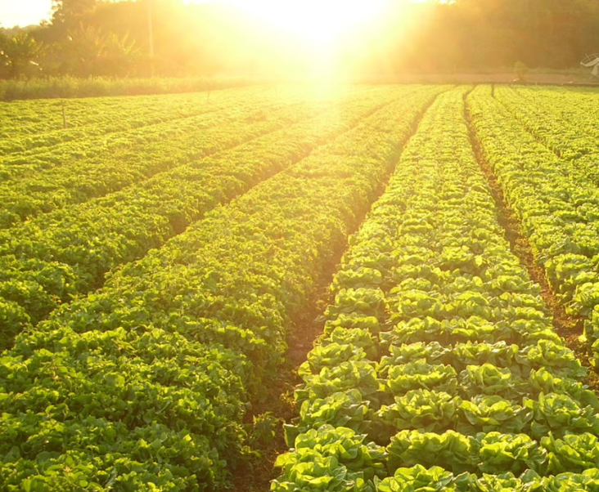
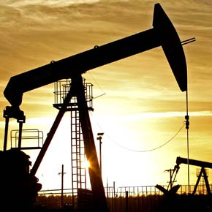
Tipologia de Recursos
Recursos finitos e limitados (não renováveis)
  Petróleo – Minérios
  Espaço – etc
Podem ser:
Minerais
Hídricos
Energéticos
Biológicos
Podem ser:
Minerais
Hídricos
Energéticos
Biológicos
Recursos renováveis
  Agricultura
  Pecuária
  etc

Slide 8
Revolução Industrial
Revolução Industrial
  Sec. XIX
“Ensaio sobre a produção” (Thomas Malthus, 1978)
  Crescimento populacional geométrico
  Crescimento dos recursos aritmético
O que mudou:
Extensão do impacto
O tipo do impacto
Velocidade de propagação
O que mudou:
Extensão do impacto
O tipo do impacto
Velocidade de propagação

Slide 9
Externalidades
Positiva: geram vantagens e ganhos sobre terceiros sem que isso seja o objetivo da ação
Negativa: atividades de um agente econômico produzem perdas a outras pessoas não envolvidas nas relações econômicas
Ação realizada que provoca impacto sobre o bem-estar de terceiros
É um fenômeno externo ao mercado, que não afeta o seu funcionamento
Podem ser positivas ou negativas

Slide 10
Problemas e Questões Ambientais
Perda da biodiversidade
Redução da camada de ozônio
Contaminação das águas
Mudanças climáticas decorrentes do efeito estufa
Crescimento populacional
Esgotamento dos recursos naturais
Esgotamento da capacidade da biosfera em absorver resíduos e poluentes
Desigualdades Norte-Sul
Globalização
Problemas Identificados
Questões

Slide 11
Meio Ambiente como Fonte de Recursos
Deve-se considerar o tempo para renovação
  Muitas vezes o tempo de renovação é maior que o ciclo de vida do homem
As espécies vivas deixam de ser recursos renováveis se a sua exploração compreender a sua capacidade de reprodução
Rendimento sustentável: quantidade que pode ser extraída de um recurso sem comprometer sua renovação

Slide 12
Bons estudos e até a próxima aula!!
Agradecimentos
Profs. Nelson Fragoso, Nelson Fruquim e Sérgio Luis Seloti Jr. pela cooperação e apoio para elaboração deste material.

Slide 13
Ambiente Natural
Troposfera é a camada atmosférica que se estende da superfície da Terra até a base da estratosfera (0 - 7/17 km).
Esta camada responde por 80% do peso atmosférico e é a única camada em que os seres vivos podem respirar normalmente.
A sua espessura média é de aproximadamente 12km sendo é 17km nos trópicos e em torno de sete quilômetros nos pólos.
Notes:
13
13

Slide 14
Outros Conceitos
Inversão Térmica
  Fenômeno climático que acontece principalmente nos centros urbanos, regiões onde o nível de poluição é muito elevado
  A inversão térmica ocorre quando há uma mudança abrupta de temperatura devido à inversão das camadas de ar frias e quentes
  Comum no inverno
Problemas para a saúde:
  Afeta diretamente a saúde, principalmente das crianças, provocando doenças respiratórias, cansaço entre outros
  Pessoas que possuem bronquite e asma são as mais afetadas com esta situação

Slide 15
Outros Conceitos
Aquecimento Global
  É o aumento da temperatura média dos oceanos e do ar perto da superfície da Terra que é verificado nas décadas mais recentes
  Alguns modelos climáticos projetam que as temperaturas globais de superfície provavelmente aumentarão no intervalo entre 1,1 e 6,4 °C entre 1990 e 2100.
Sempre houve questionamentos à teoria do Aquecimento Global, intensificadas pela recente descoberta de fraude de dados climáticos
Cientistas questionam as variáveis utilizadas em modelos com projeção de décadas ou séculos e também os métodos de medição

Slide 16
Outros Conceitos
Efeito Estufa
  É um processo que ocorre quando uma parte da radiação solar refletida pela superfície terrestre é absorvida por determinados gases presentes na atmosfera. Como conseqüência, o calor fica retido
  Os gases de estufa absorvem radiação infravermelha emitida pela superfície da Terra e radiam a energia absorvida de volta para a superfície
Um dos piores gases, o metano, é emitido por ovinos e bovinos
A pecuária representa cerca de 16% da poluição mundial
A pecuária representa cerca de 16% da poluição mundial

Slide 17
Outros Conceitos
Produtos Orgânicos Persistentes
  Os POPs são gerados em diversos processos industriais e são bio-acumulativos.
Biocumulação
  Processo através do qual os seres vivos absorvem e retêm substâncias químicas; pode ser de forma direta ou indiretamente

